Slide 1
Влажность ВОздуха
Ученический проект по физике
Учитель физики
Леонова И.И.
Учащаяся 8 класса
Никодимова Яна

Slide 2
Объект исследования: учебные кабинеты.
Предмет исследования: соответствие норм влажности кабинетов СанПину.
Участники проекта: учащиеся, учителя.
Сроки реализации: октябрь — декабрь

Slide 3
Этапы проекта.
1. Подготовительный - диагностический этап.
2.Изучение методической литературы по проблеме исследования. СанПин 2.4.2.2821-10 №189
Обсуждение возникших идей. Формулирование заданий для выполнения проекта
3.Выполнение практических заданий.

Slide 4
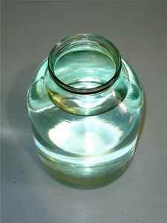
Подумай
Площадь обозначается большой буквой S. Существуют разные правила, как можно найти S.
Если закрыть банку крышкой , то уровень воды в ней не будет понижаться. Означает ли это, что крышка останавливает испарение воды?

Slide 5
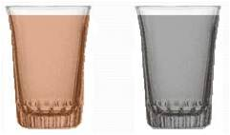
Подумай
Один стакан доверху заполнили горячим чаем, а другой - таким же горячим бульоном. Какая из жидкостей остывает быстрее? Почему?

Slide 6
Определение влажности воздуха
Влажность воздуха определяется с помощью прибора- гигрометра психометрического.
Для определения влажности используется специальная таблица влажности воздуха.

Slide 7
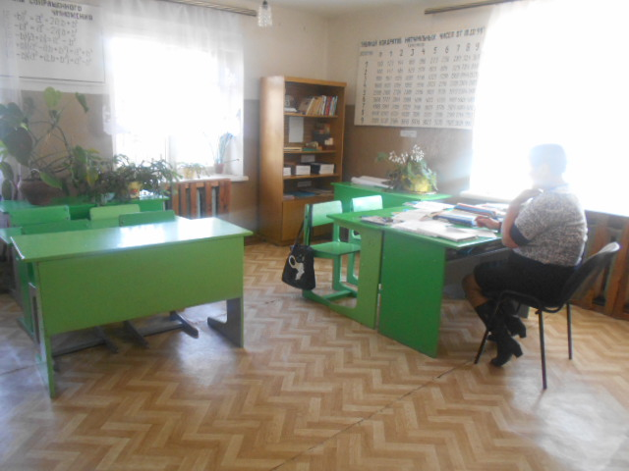
Кабинет математики и химии
Влажность воздуха в кабинете- 62%

Slide 8
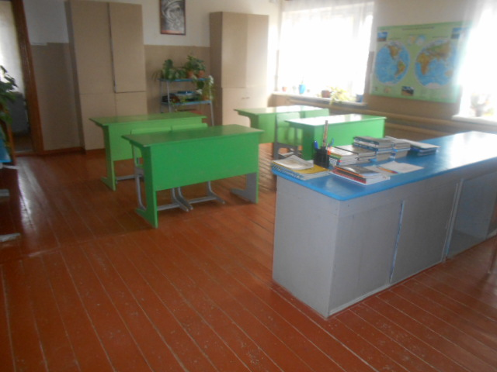
Кабинет Физики
Влажннсть воздуха в кабинете- 60%

Slide 9
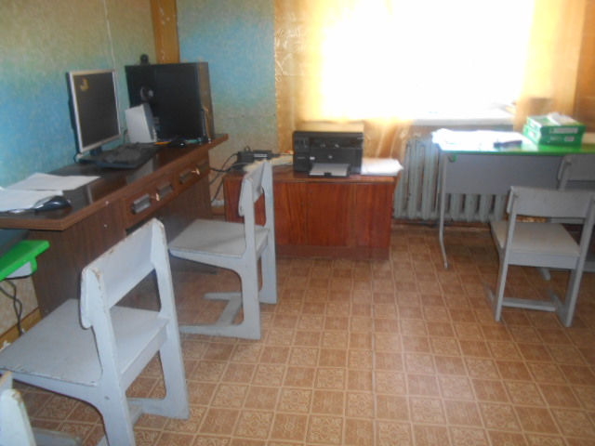
Кабинет информатики
Влажность воздуха в кабинете- 60%

Slide 10
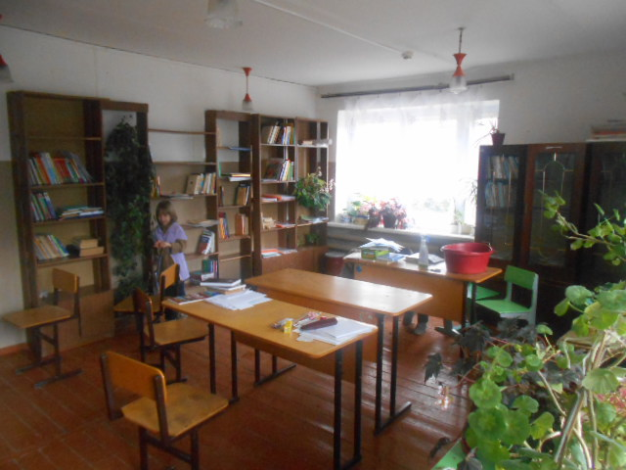
Кабинет русского языка
Влажность воздуха в кабинете- 62%

Slide 11
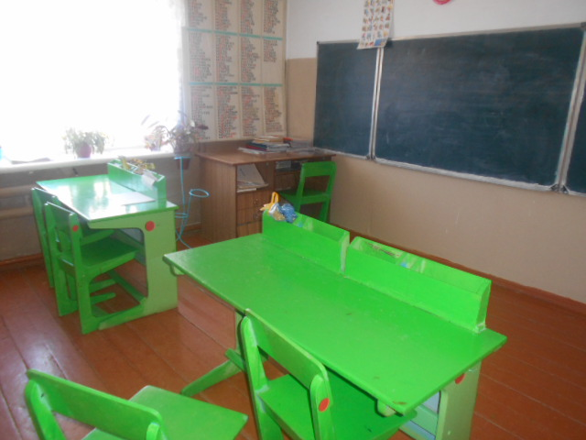
Кабинет начальных классов
Влажность воздуха в кабинете-60 %

Slide 12
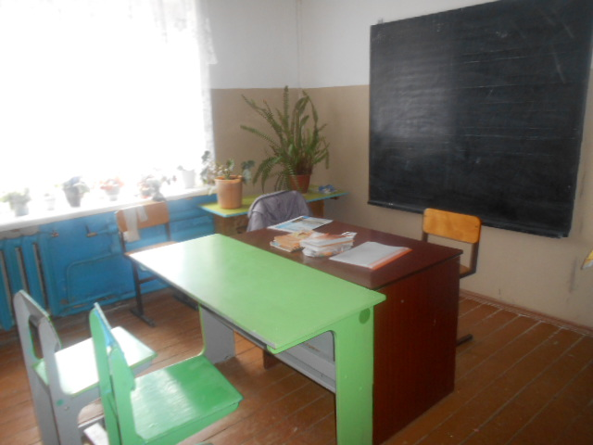
Кабинет биологии
Влажность воздуха в кабинете- 58%

Slide 13
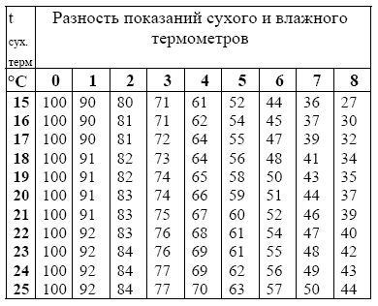
Реши задачу
Влажность воздуха равна 76%,а показание сухого термометра равна 23 С. Какую температуру показывает влажный термометр?

Slide 14
Вывод: нормы влажности воздуха в кабинетах соблюдаются согласно требованиям СанПина.

Slide 15
Заключение
Закончив работу над проектом, мы сообщили директору школы, что влажность воздуха в кабинетах информатики, физики, начальных классов, русского языка, биологии соответствуют нормам СанПин.
Главное в том, что благодаря работе над проектом мы закрепили знания по теме «Влажность воздуха».

